Slide 1
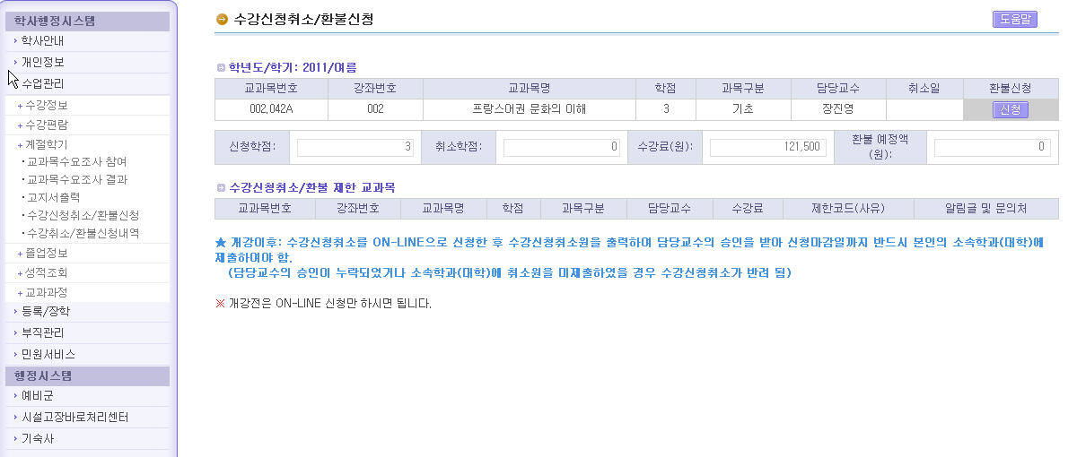
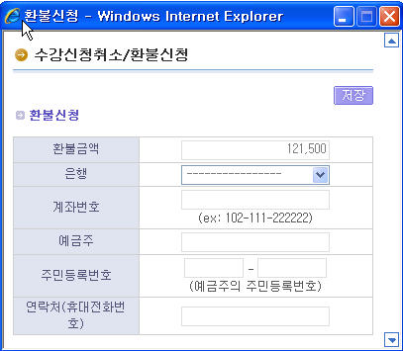
폐강 강좌에 대해서 학생이 직접 환불신청(계좌번호 입력)을 해야함
환불신청 메뉴 : mySNU > 학사행정 > 수업관리 > 수강신청취소/환불신청
방법 : 기수납한 교과목 리스트가 보이고, 교과목별로 신청해야 함

Slide 2
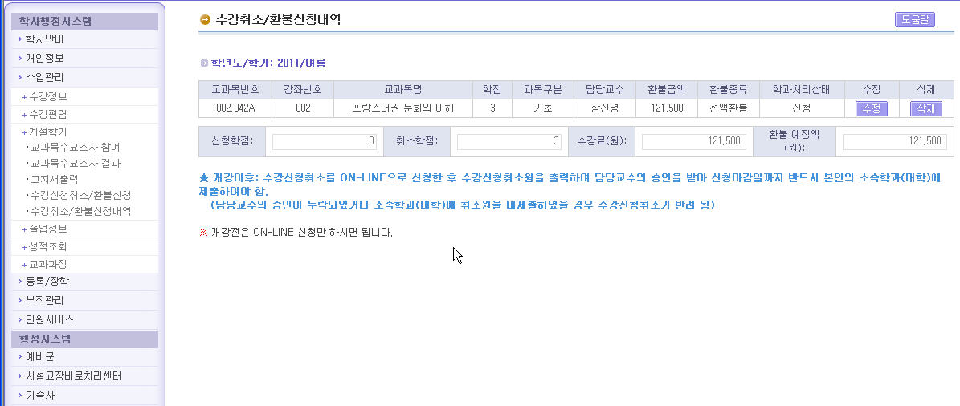
환불신청한 내역을 확인하고 수정할 수 있음
메뉴 : mySNU > 학사행정 > 수업관리 > 수강취소/환불신청내역

